Slide 1
Themasessie dinsdag 18 november 2025

Slide 2
Agendapunten
Het plan
De planning
Themasessie
Aan de slag in drie groepen
Notes:
Voorstellen projectteam

Slide 3
Het plan

Slide 4
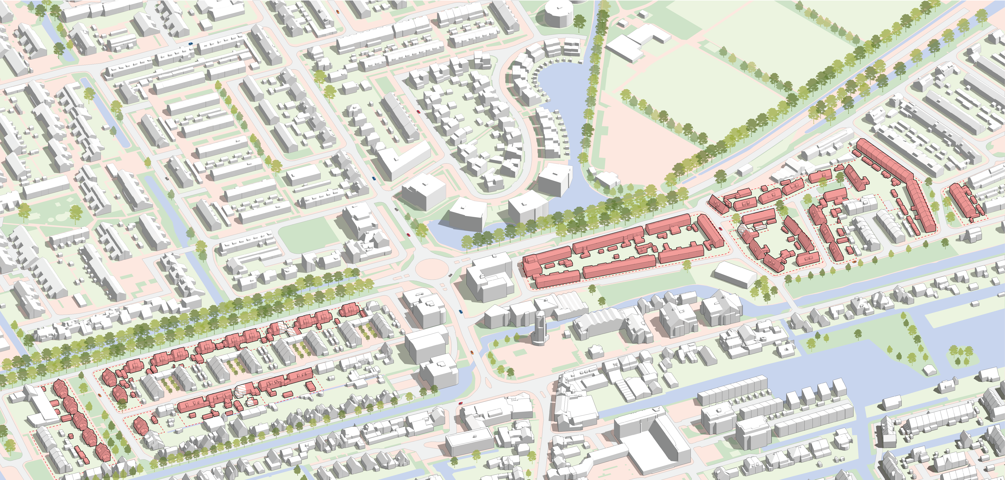
Bestaande situatie

Slide 5
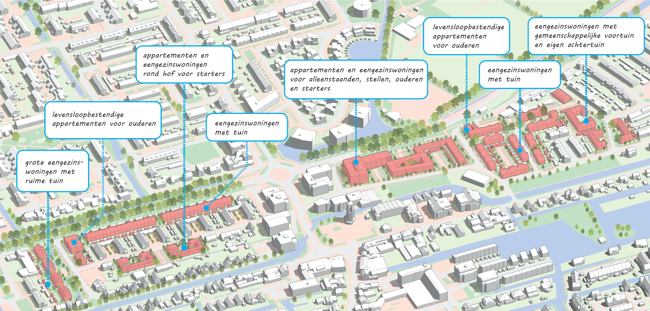
Ambities en plannen
162 sociale huurwoningen worden vervangen door 250 - 300 nieuwbouwwoningen.

Slide 6
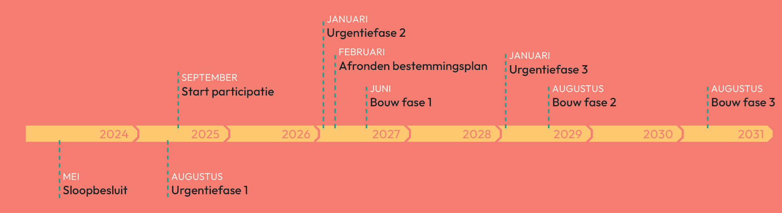
Verwacht tijdspad

Slide 7
Themasessie

Slide 8
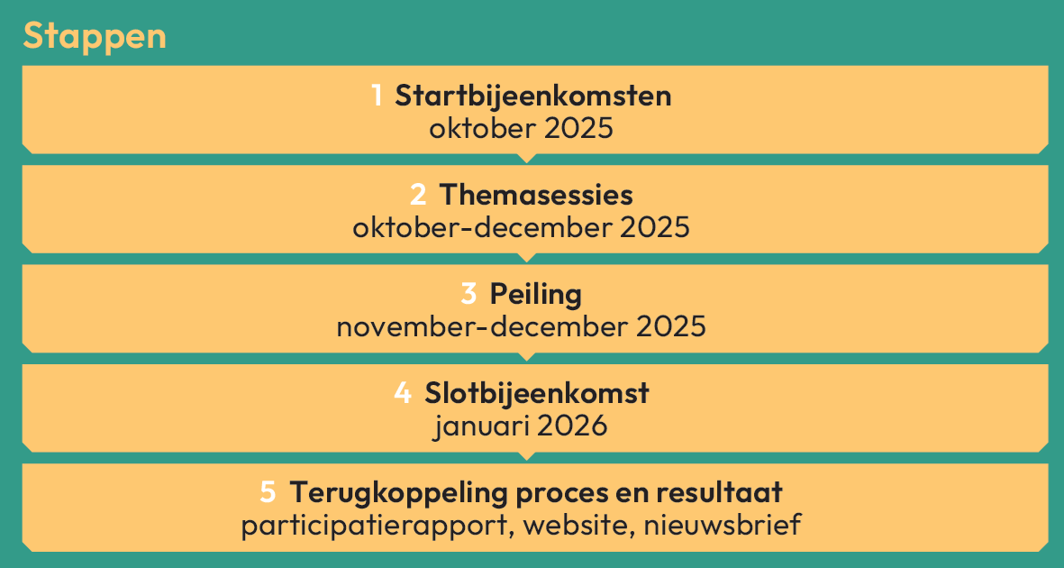
Wanneer kunt u meedenken? En hoe?
Wat bespreken we tijdens de themasessies?
18 november:
Openbare ruimte, groen, fiets- en wandelroutes
4 december:
Gevelontwerp, woonwensen/ indeling van de woningen
Notes:
U kunt zich nog aanmelden voor 4/12!
Wat gaan we doen met de input? ‘huiswerk’ voor Wywonen en architect -> nog een themasessie in december en tijdens slotbijeenkomst koppelen we eea terug. Wat er met de input is gedaan en of dat tot aanpassingen in het plan heeft geleid.

Slide 9
Thema’s van vandaag
Tafel 1: Openbare ruimte
  Wat wilt u zien en doen in de openbare ruimte?
  Hoe kunnen we zorgen voor meer ontmoeting?
  -> Nieuwstraat, 3 varianten: plak uw sticker op de voorkeursvariant
  -> Populierenstraat/ Essenweg/ Berkenweg: aan de slag met referentiebeelden, geef ze een plek op de kaart
Tafel 2: Groen
  Waar komen welke sport- en speelvoorzieningen?
  Welke sfeer moet het groen krijgen? En de binnentuinen?
  Hoe moeten erfafscheidingen eruit zien?
  -> Aan de slag met referentiebeelden: maak een selectie van de beelden die aanspreken
Tafel 3: Fiets- en wandelroutes
  Waar ziet u (nu) knelpunten als het gaat om veiligheid?
  Waar moeten we rekening mee houden als het gaat om fiets- en wandelroutes?
  -> Schrijf het knelpunt op en prik deze op de kaart
Notes:
Aan elke tafel gespreksleider/notulist tbv verslag – na 30 minuten wisselen van tafel
Meegeven: alles onder voorbehoud van gemeentelijke afspraken/ wensen/ beleid

Slide 10
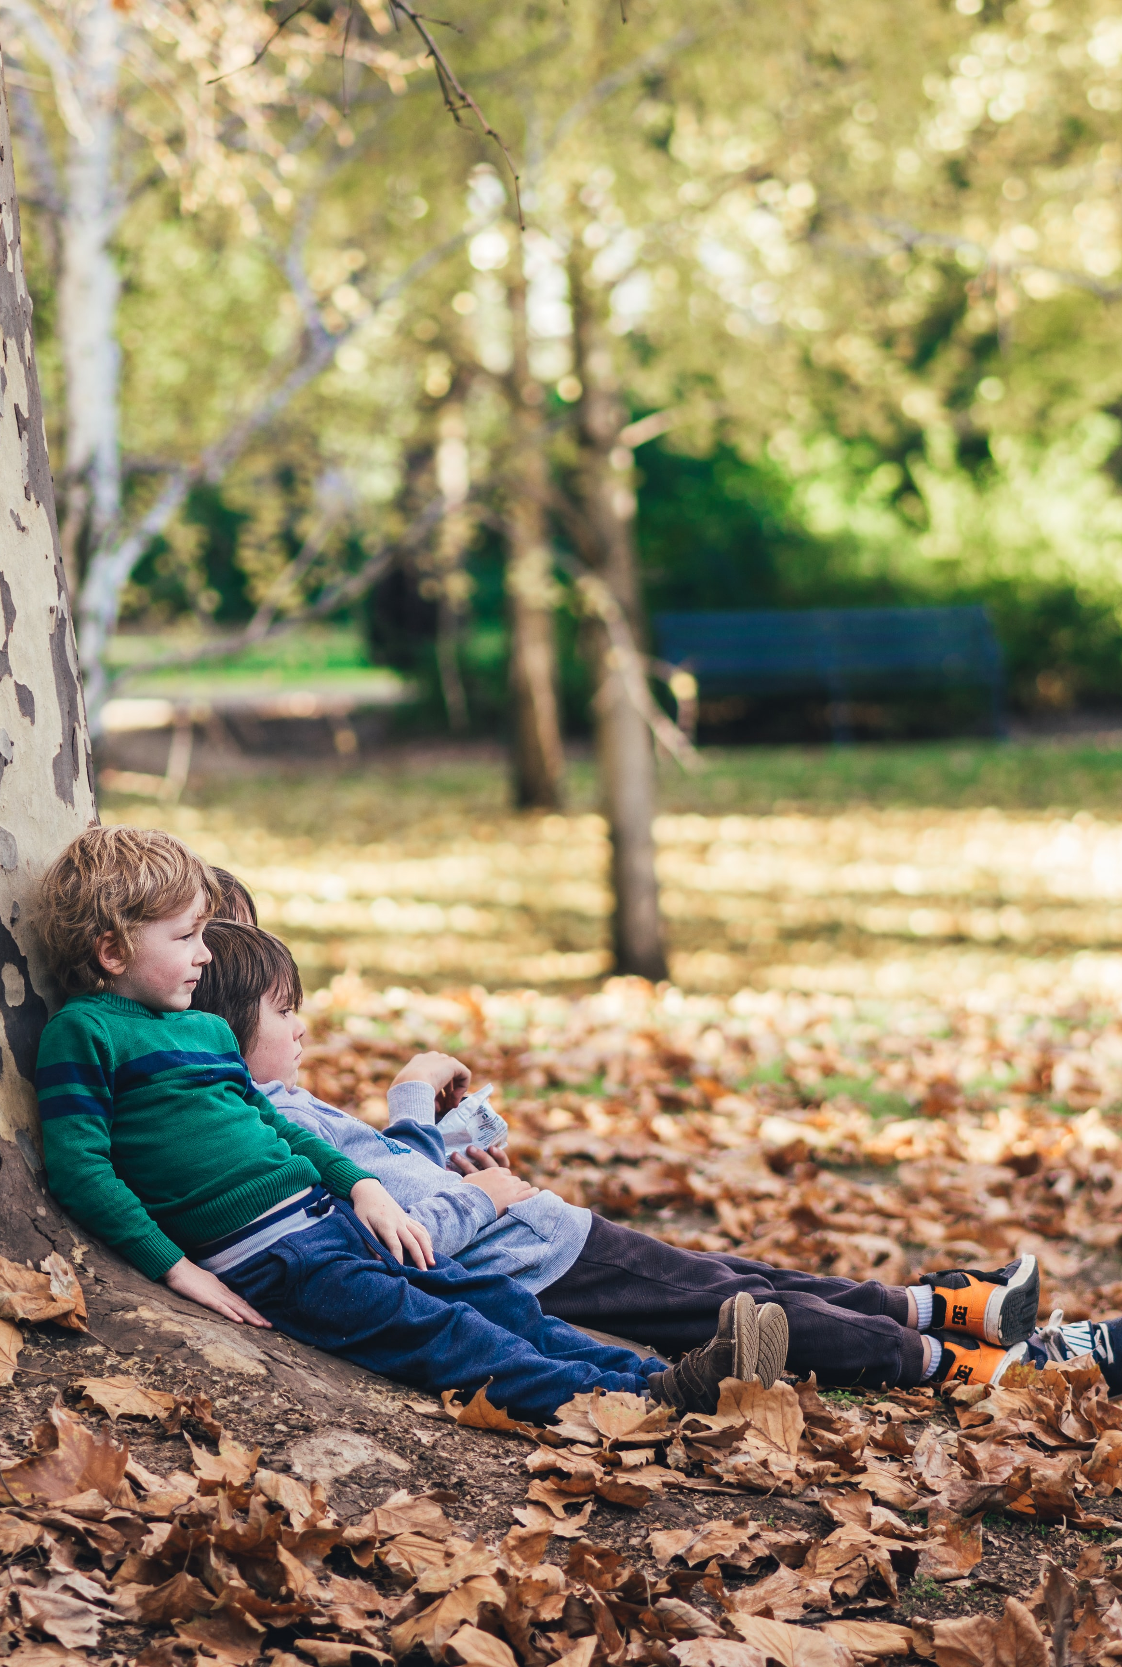
Communicatie
www.hethartvanroelofarendsveen.nl
  Presentaties/ panelen/ verslagen
  Aanmelden nieuwsbrief
Nieuwsbrief
Vragen? contact@hethartvanroelofarendsveen.nl
Notes:
Verslag op website

Slide 11
Aan de slag

